Slide 1
动态规划总结

Slide 2
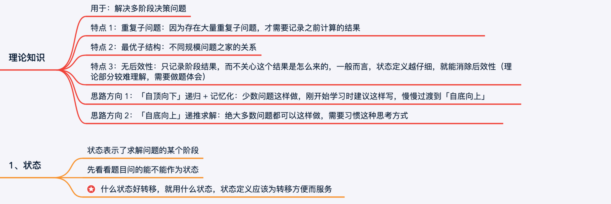
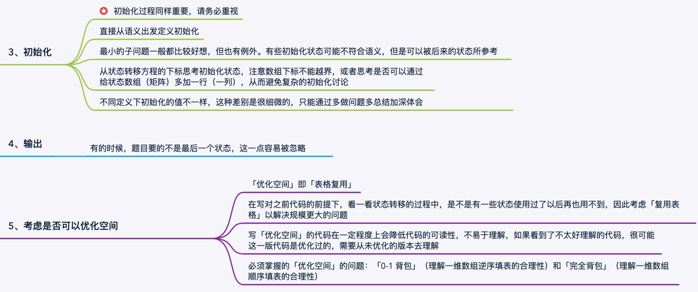
2. 状态转移方程
掌握经典的状态设置以及状态转移方程，多做题，多总结。

Slide 3
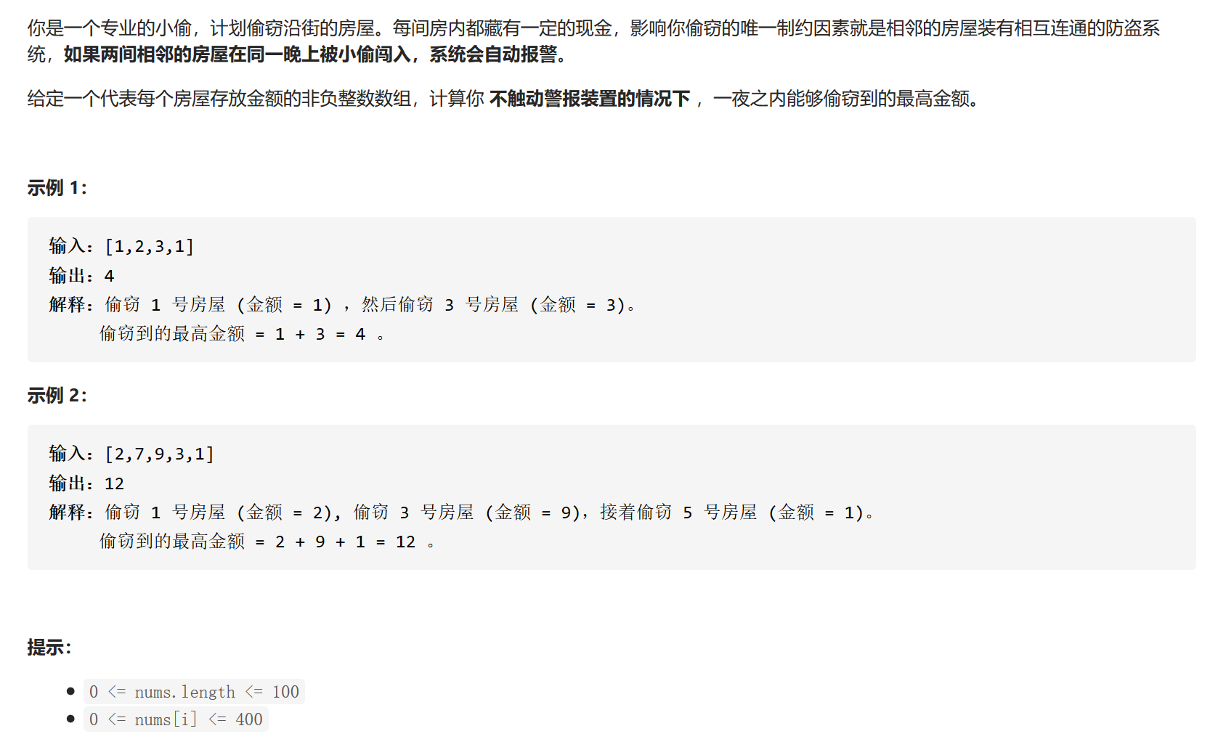

Slide 4
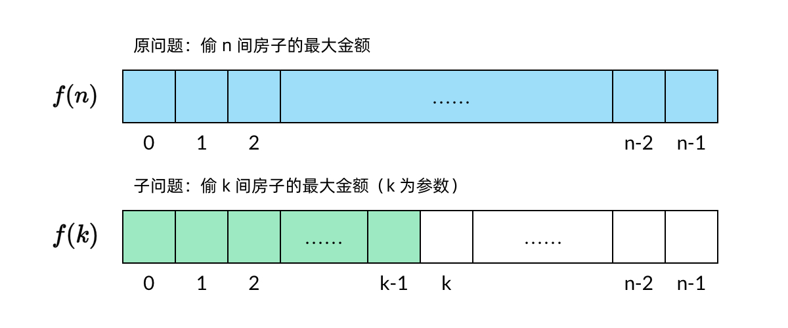
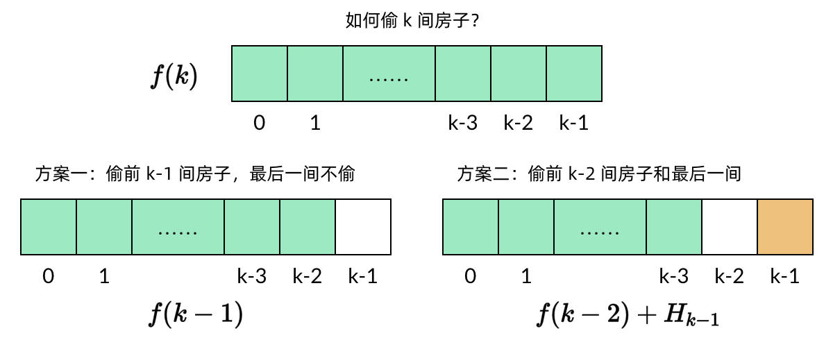

1. 定义子问题
2. 写出子问题的递推关系

Slide 5
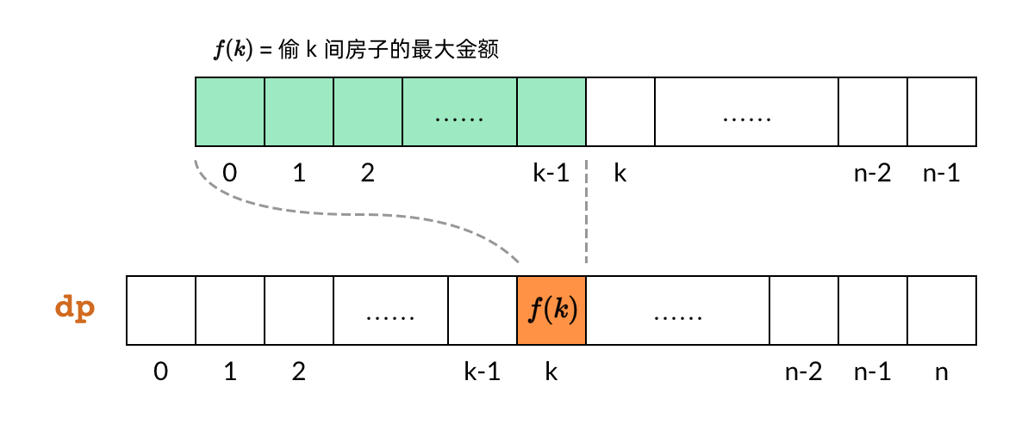
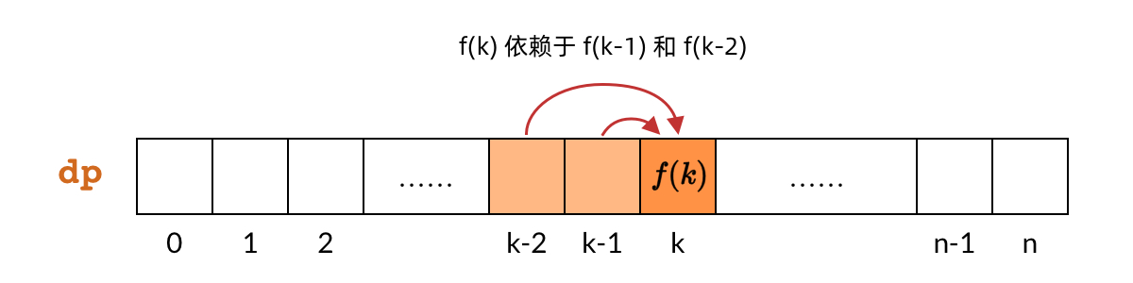
3. 确定DP数组的计算顺序
（自顶向下，自底向上）

Slide 6
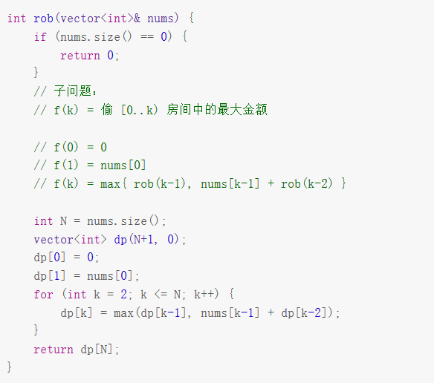
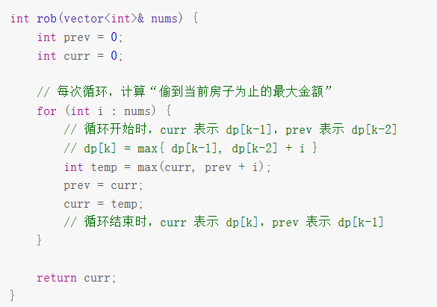
3. 示例代码
传统DP代码
空间优化DP

Slide 7
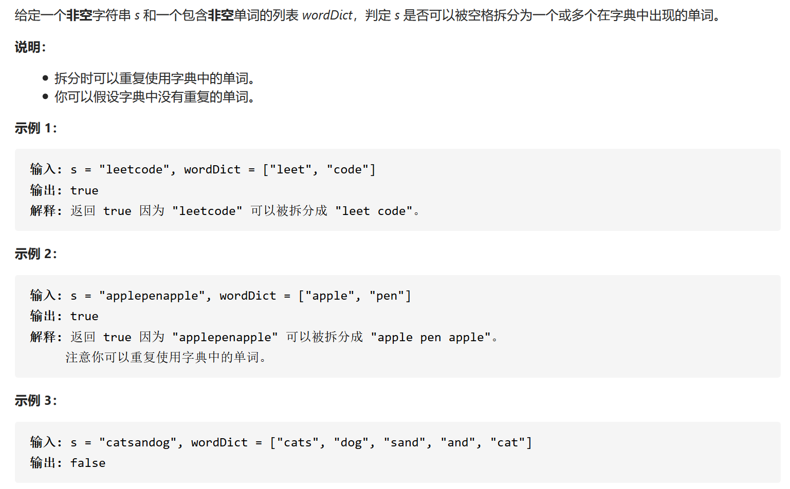

Slide 8
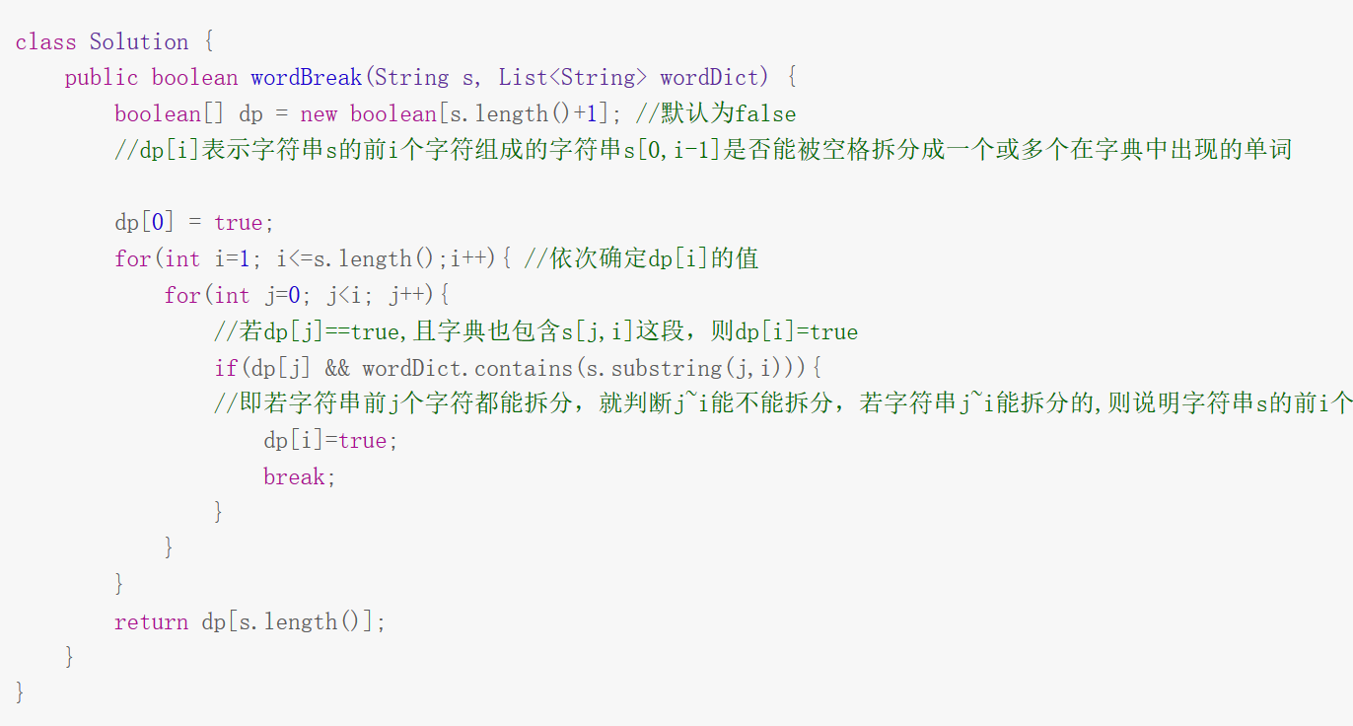

Slide 9
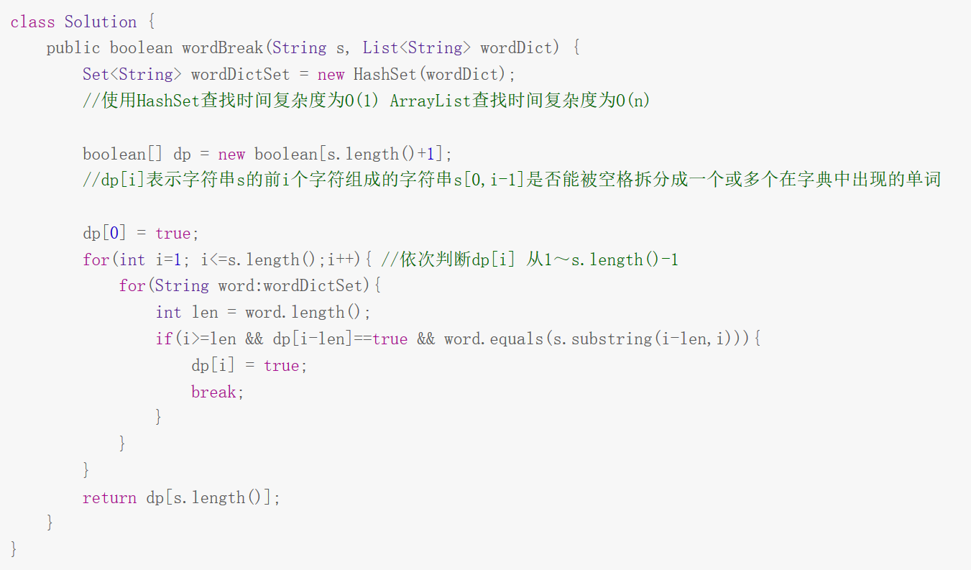

Slide 10
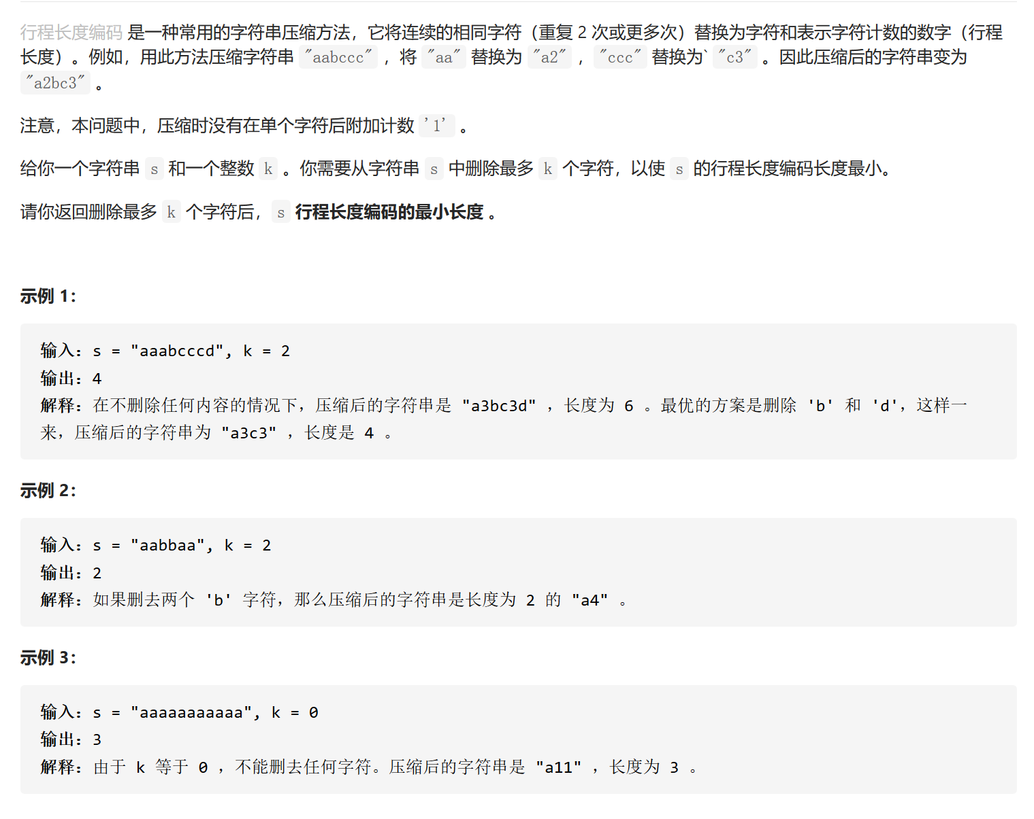

Slide 11
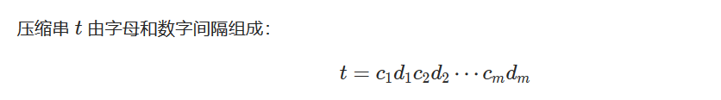
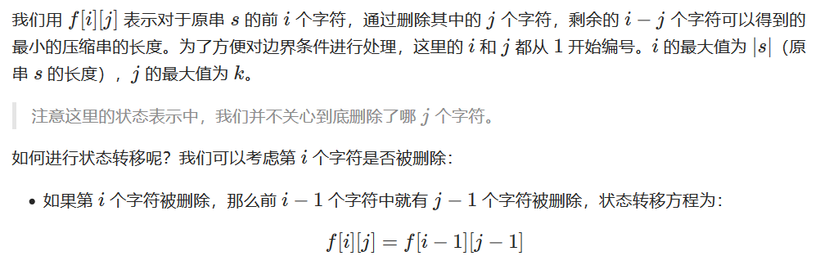
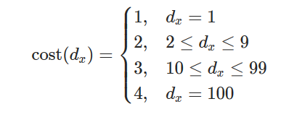
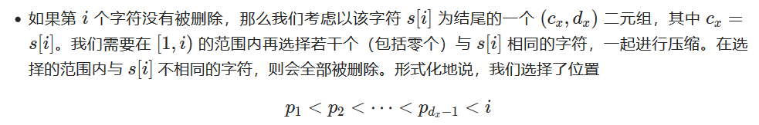
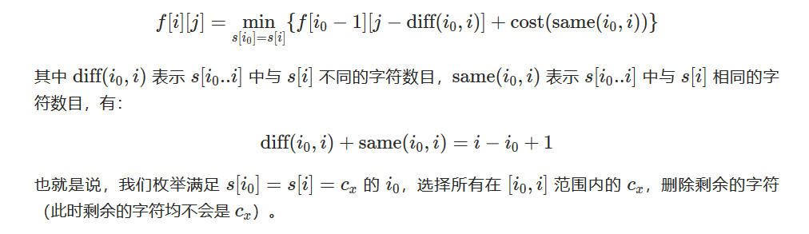

Slide 12
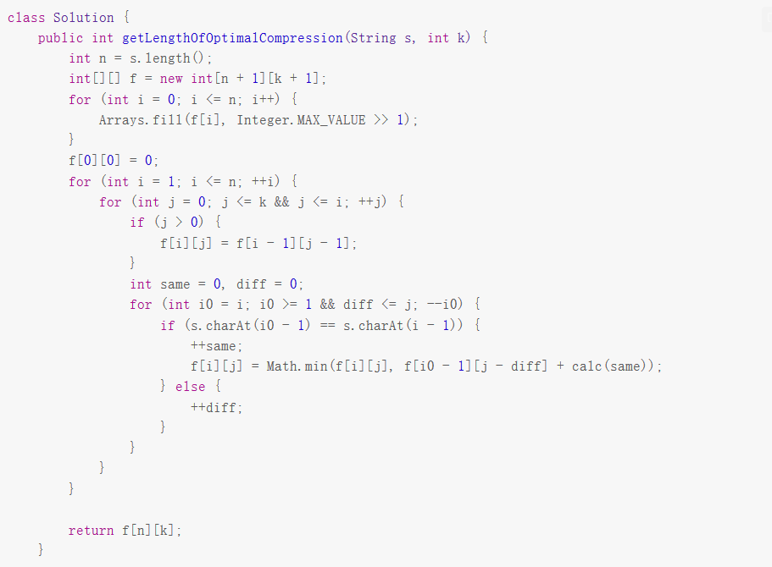

Slide 13
石子归并
描述
有n堆石子排成一条直线，每堆石子有一定的重量。现在要合并这些石子成为一堆石子，但是每次只能合并相邻的两堆。每次合并需要消耗一定的体力，该体力为所合并的两堆石子的重量之和。问最少需要多少体力才能将n堆石子合并成一堆石子？
输入
输入只包含若干组数据。每组数据第一行包含一个正整数n(2<=n<=100)，表示有n堆石子。接下来一行包含n个正整数a1,a2,a3,...,an（0<ai<=100，1<=i<=n）。
输出
对应输入的数据，每行输出消耗的体力。
样例输入
2 47 95
样例输出
142

Slide 14

分析
我们很容易想到用贪心的想法解决，但是用贪心解题算法错误。因为不一定最小的合并在一起就可以保证最终结果是最小的。
最后合并成一对石子，是由两堆石子合并而来，不妨这样定义状态转移方程：
设F[i,j]表示从第i堆到第j堆石子数总和。
Fmin(i,j)表示将从第i堆石子合并到第j堆石子的最小的得分

Slide 15
1 #include <iostream> 2 using namespace std; 3 int main(){ 4 int a, q[110], i, j, s[110][110], r, k, p[110][110]; 5 while(cin >> a) { 6 for(i=1; i<=a; i++) 7 cin >> q[i]; 8 memset(s, 0, sizeof(s)); 9 for(i=1; i<=a; i++) { 10 p[i][i] = q[i]; 11 for(j=i+1; j<=a;j++) 12 p[i][j] = p[i][j-1] + q[j]; //求前J个石子的重量和 13 } 14 for(r=2; r<=a; r++){ 15 for(i=1; i<=a-r+1; i++) { 16 j = i + r - 1; 17 s[i][j] = INT_MAX; 18 for(k=i; k<j; k++) { 19 if(s[i][j] > s[i][k] + s[k+1][j] + p[i][j])
20 s[i][j] = s[i][k] + s[k+1][j] + p[i][j]; 21 } 22 } 23 } 24 cout << s[1][a] << endl; 25 } 26 return 0; 27 }

Slide 16
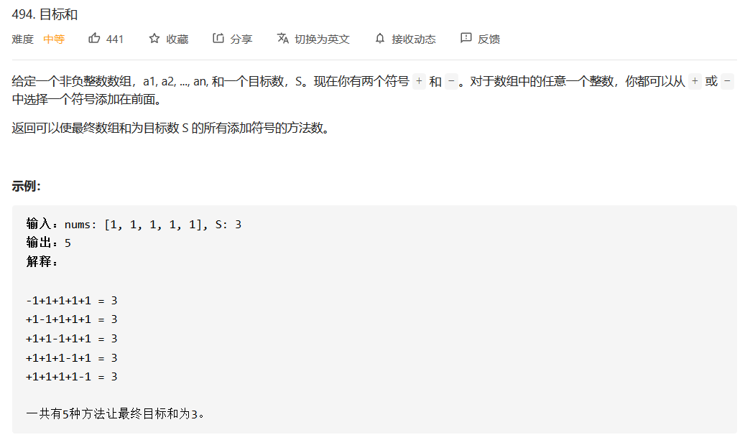

Slide 17
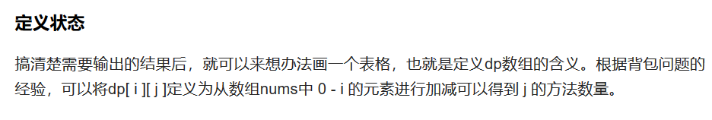
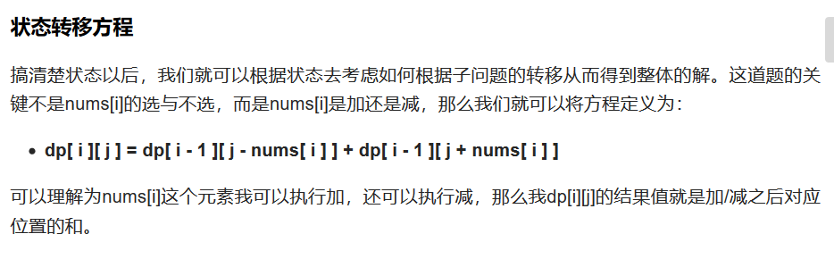
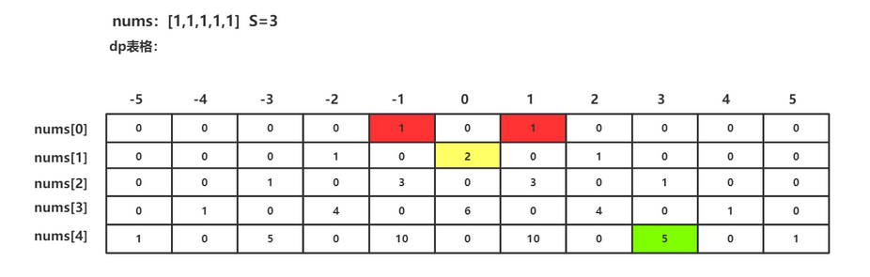

Slide 18
